Slide 1
OurEDA 2025级大一上作业答辩 方向：WEB
答辩人：雷宇 求实2501 QQ：3012291549
答辩时间：2026.03.08

Slide 2
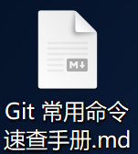
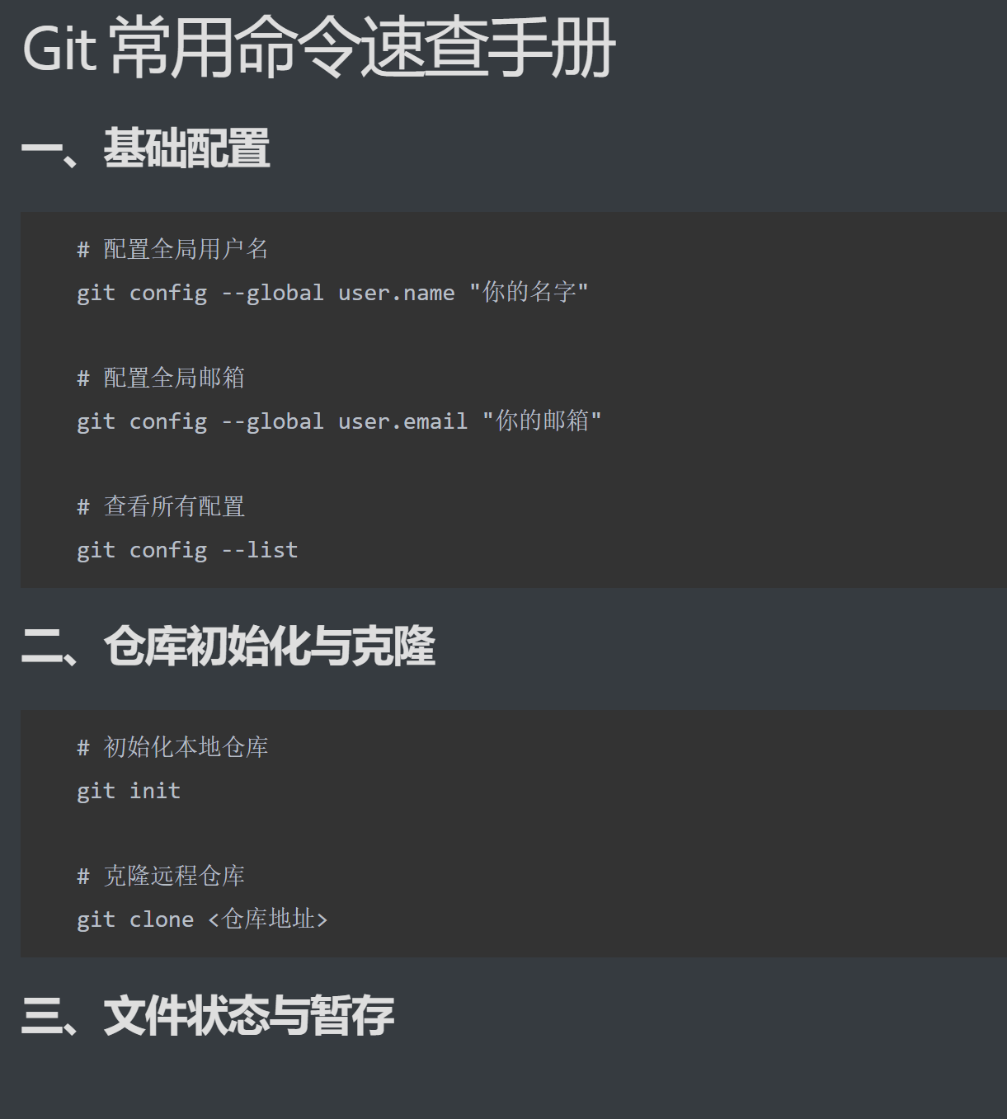
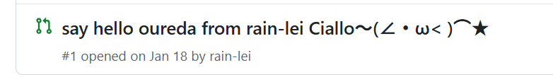
Git
Github：fork
git clone https://github.com/rain-lei/oureda-25-web-winter.git
git checkout -b git-homework
git add .
git commit -m “”
git push origin git-homework
Github操作

Slide 3
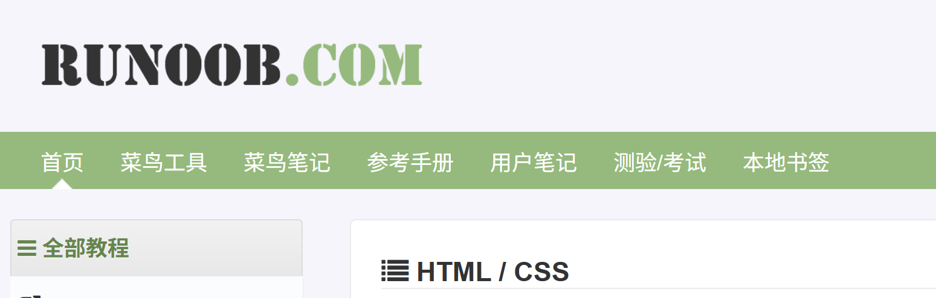
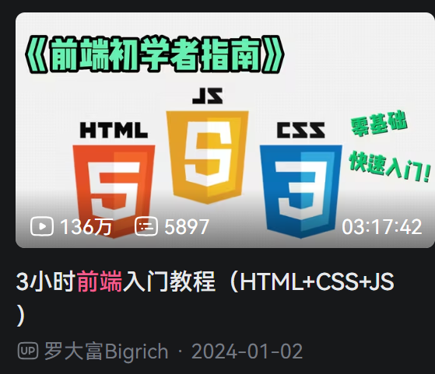
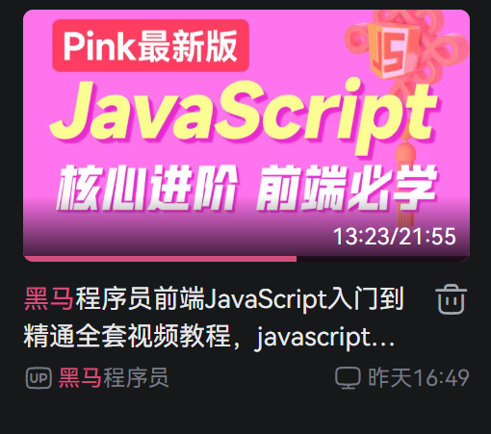
知识点自测
+ 专项问题（黑马）
+ AI
+ 菜鸟教程（字典）
【3小时前端入门教程（HTML+CSS+JS）】 https://www.bilibili.com/video/BV1BT4y1W7Aw/?share_source=copy_web&vd_source=058ab172730a5bc8ad036318d540a3c0

Slide 4
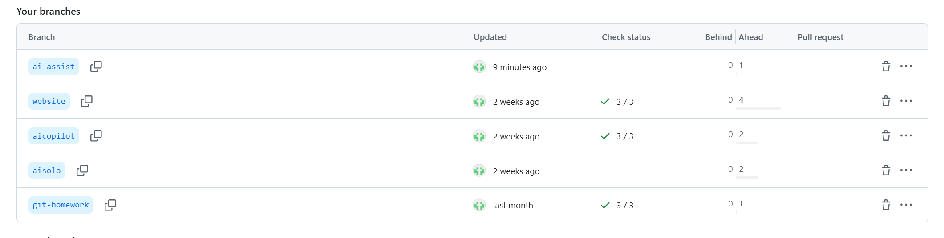
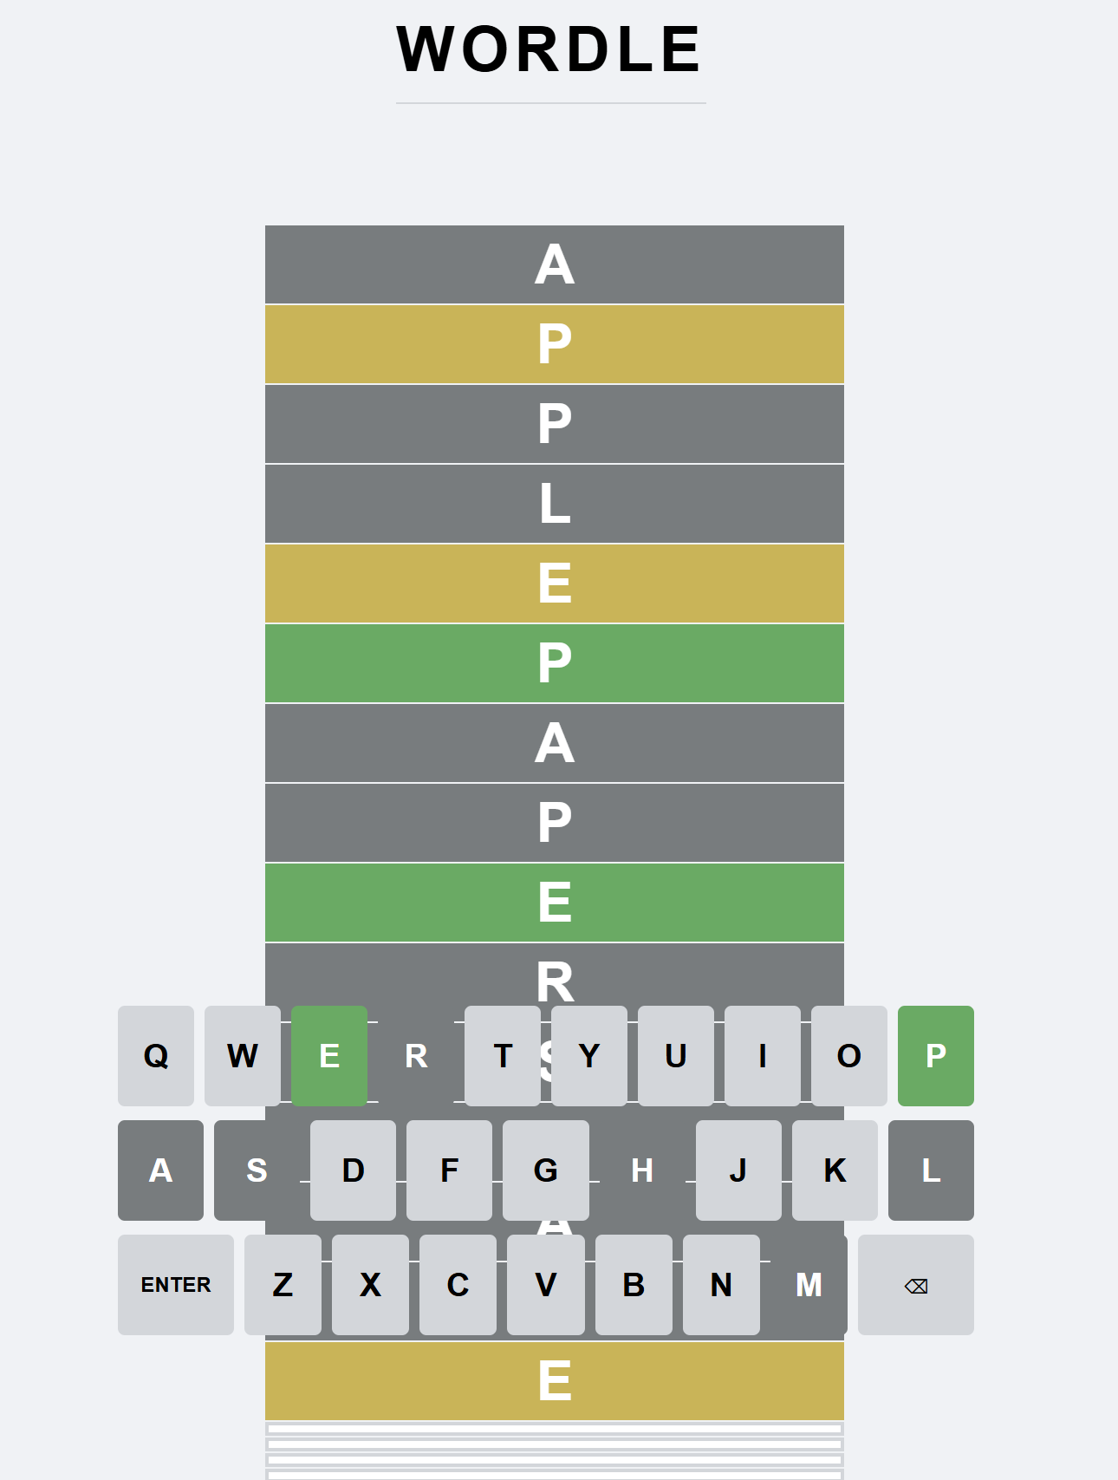
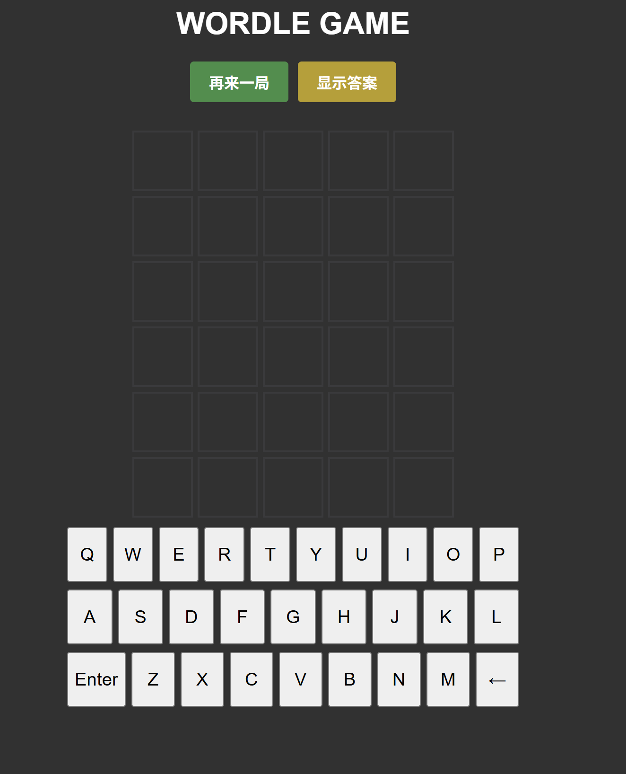
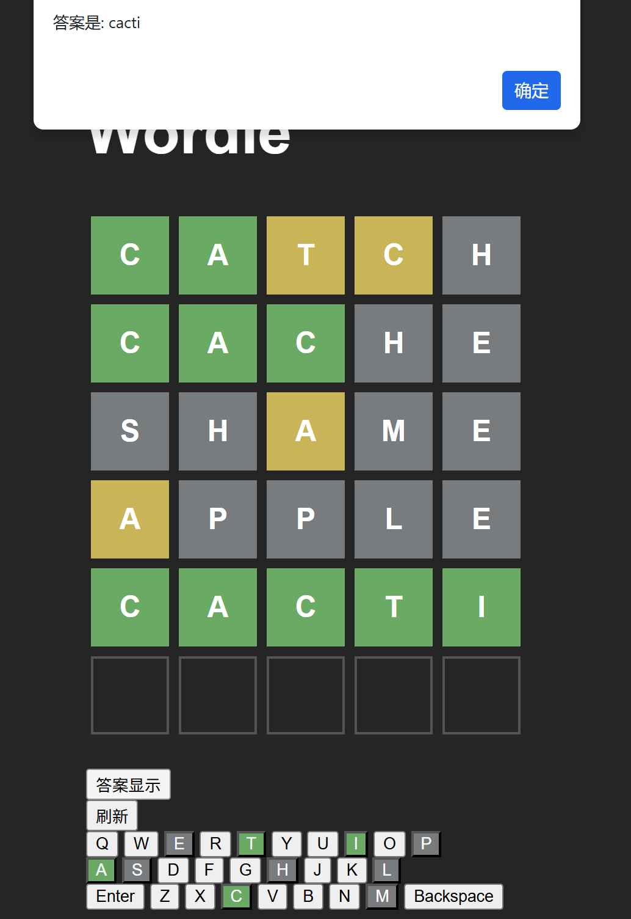
Wordle
多次尝试
手敲，ai提供总体步骤说明，变量，函数逻辑自行实现
用于在线网站制作
ai思路主导，顺ai思路编写（部分函数逻辑不合预期函数内容）
初期纯vibe coding
上传git任务

Slide 5
Wordle
多次尝试
手敲，ai提供总体步骤说明，变量，函数逻辑自行实现
用于在线网站制作
ai思路主导，顺ai思路编写（部分函数逻辑不合预期函数内容）
初期纯vibe coding
上传git任务
TRAE国际版SOLO功能vibecoding版本
Aicopilot版本
边学边操作

Slide 6
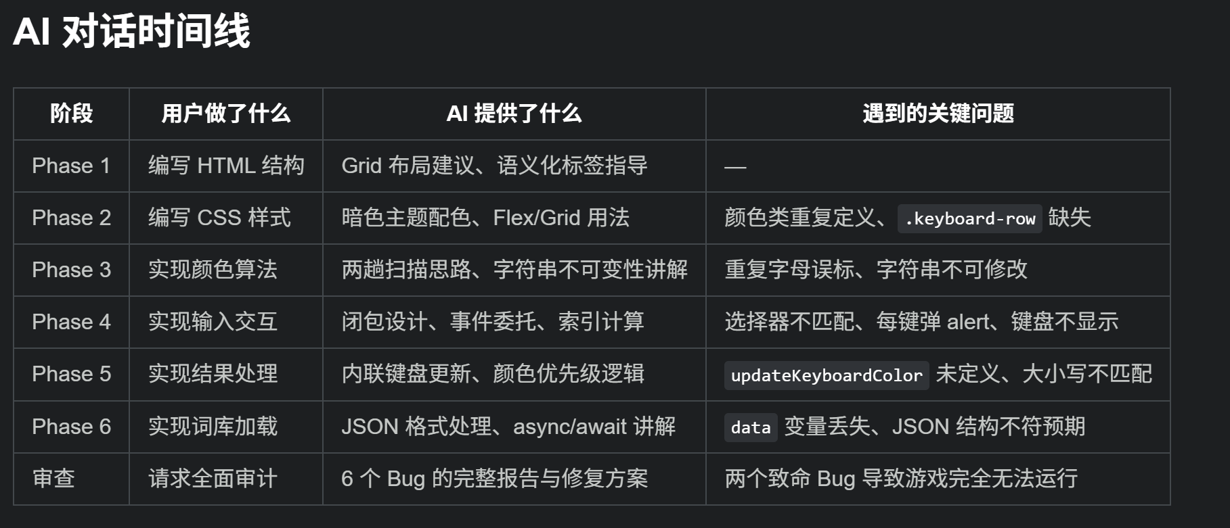
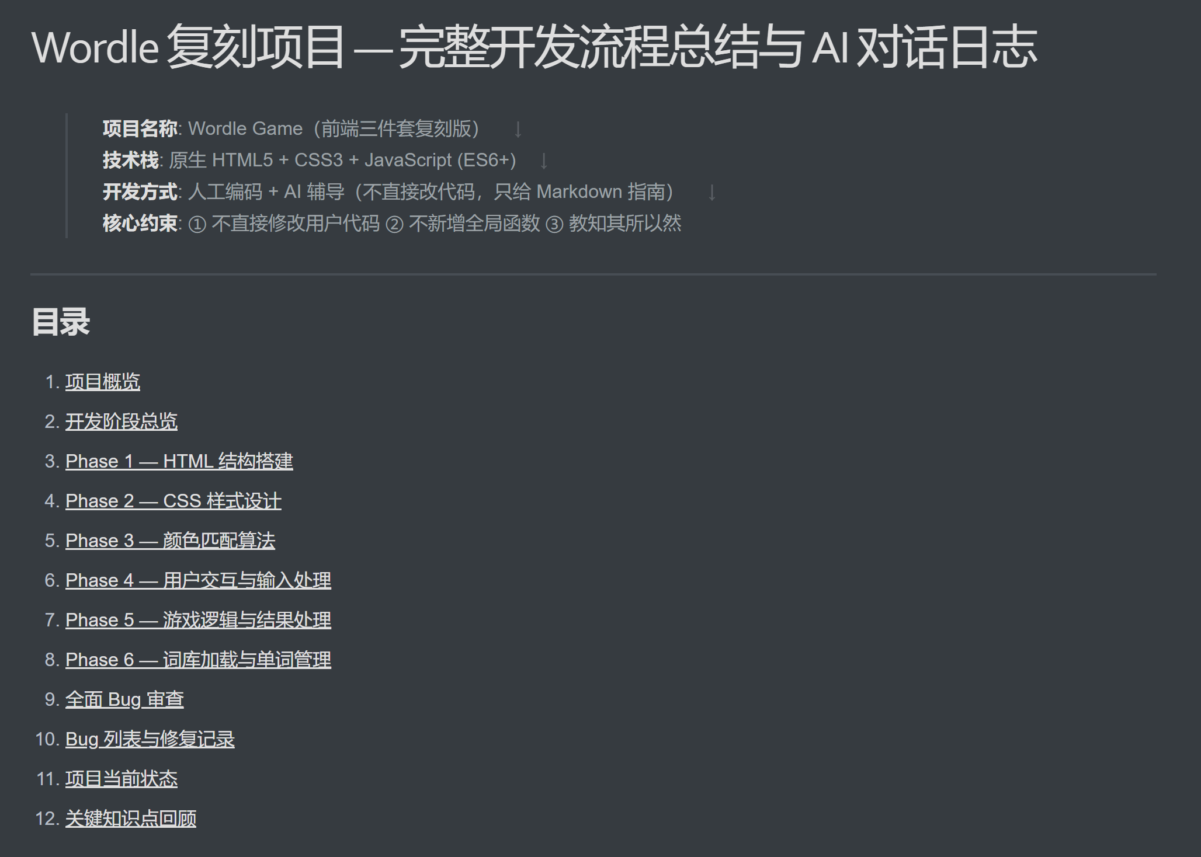
Wordle
转为ai讲解步骤，指导每一步该做什么+下一步该做什么+本步是否有bug
总体使用copilot辅助
新建ai_guide文件，所有交互尽量集成在该markdown文档中
不直接修改代码，确保代码完整性不被大部分修改
能把握编程节奏
避免上下文过长使得ai记忆失效
使开发过程有迹可循，条理顺序清晰
类似于Skill
问题
1.实现逻辑以ai为主导，不能精准控制每个函数实际实现内容
2.不能整体把握编程节奏，学习效果不佳（不踏实）
3.键盘生成用JS实现等，功底不深
只能任ai发挥
Aicopilot版本
功能展示最完善
效果最好

Slide 7
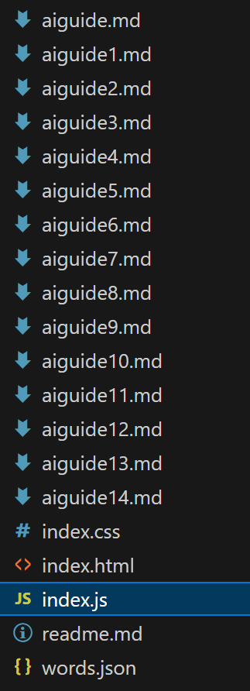
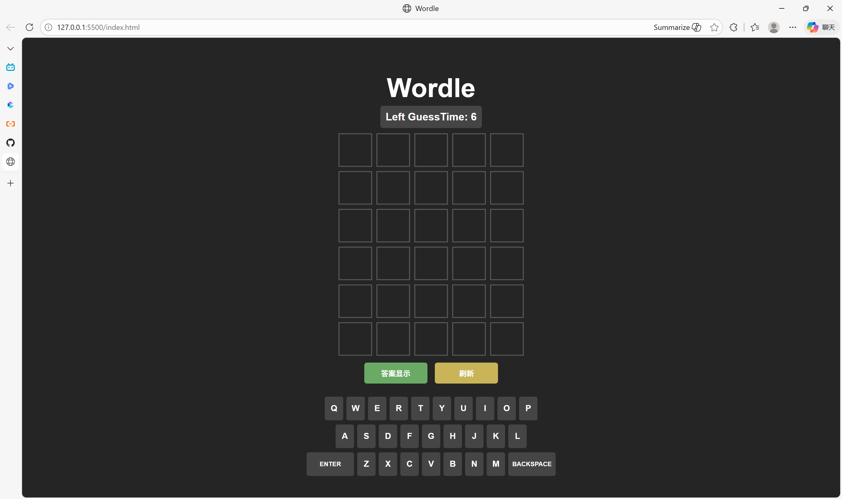
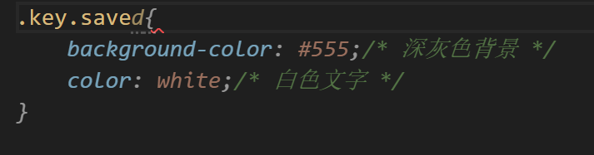
劣质手搓版
Claude Code指引，api调用qwen3-coder-plus
简单但功能实现清晰
HTML框架搭建更明晰
各控件管理更符合（至少是个人的）逻辑
仅有补充式及bug排除
你是一个精通前端的代码老师，但我只是一个即将学习前端三件套的学生，我现在想要以这个wordle程序作为练手学习代码，所以你现在需要通览整个代码，并完成aiguide.md这个说明书式的文档的书写，来教会我这个萌新，注意，你不能修改其他的任何代码，同时请符合编写完成这个项目的逻辑的顺序进行教学，这个图片是预期的效果，请参照教学，同时，请尽量以最简单最容易的效果进行教学，以便我能接受，同时请听从js里面的教学指引要求，不要新增不必要的函数并尽量不要新增多余的这个图片是预期的效果，请参照教学，同时，请尽量以最简单最容易的
效果进行教学，以便我能接受，同时请听从js里面的教学指引要求，不要新增不必要的函数并尽量不要新增多余的，可以直接使用js里面已有变量的变量，谢谢

Slide 8
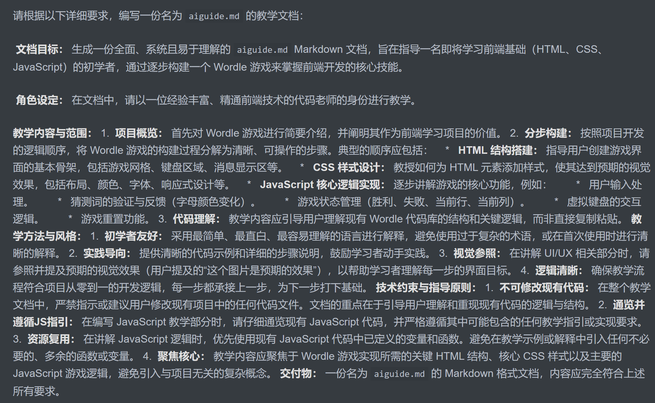
“提示词工程”
你是一个精通前端的代码老师，但我只是一个即将学习前端三件套的学生，我现在想要以这个wordle程序作为练手学习代码，所以你现在需要通览整个代码，并完成aiguide.md这个说明书式的文档的书写，来教会我这个萌新，注意，你不能修改其他的任何代码，同时请符合编写完成这个项目的逻辑的顺序进行教学，这个图片是预期的效果，请参照教学，同时，请尽量以最简单最容易的效果进行教学，以便我能接受，同时请听从js里面的教学指引要求，不要新增不必要的函数并尽量不要新增多余的这个图片是预期的效果，请参照教学，同时，请尽量以最简单最容易的效果进行教学，以便我能接受，同时请听从js里面的教学指引要求，不要新增不必要的函数并尽量不要新增多余的，可以直接使用js里面已有变量的变量，谢谢

Slide 9
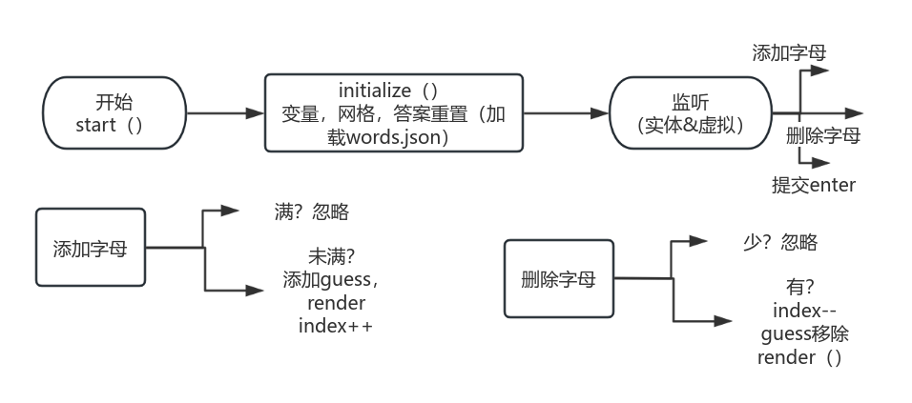
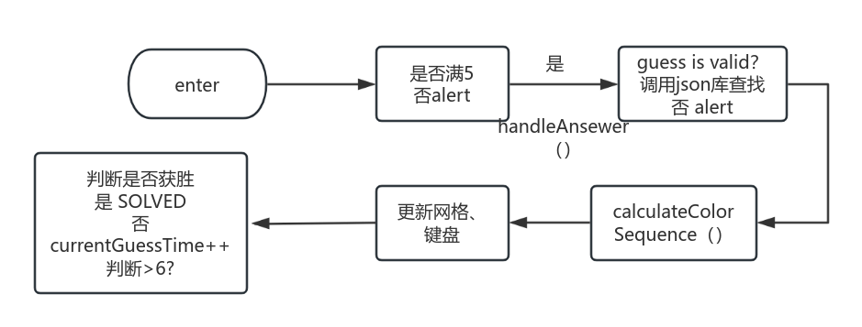
Wordle
showanswer
button->
alert
restart
button

Slide 10
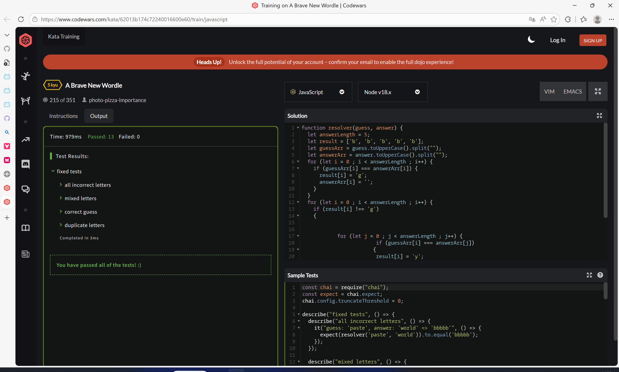
核心函数
核心函数实现纯手搓
codewars
function resolver(guess, answer) {
let answerLength = 5;
let result = ['b', 'b', 'b', 'b', 'b'];
let guessArr = guess.toUpperCase().split("");
let answerArr = answer.toUpperCase().split("");
for (let i = 0 ; i < answerLength ; i++) {
if (guessArr[i] === answerArr[i]) {
result[i] = 'g';
answerArr[i] = '';
}
}
for (let i = 0 ; i < answerLength ; i++) {
if (result[i] !== 'g')
{
for (let j = 0 ; j < answerLength ; j++) {
if (guessArr[i] === answerArr[j])
{
result[i] = 'y';
answerArr[j] = '';
break;
}
}
}
}
return result.join('');
}

Slide 11
总体评价
存在问题：
1.实际上仅初步实现
2.Flex Grid框架学习存在漏洞
3.异步等内容
4.大部分样式等不熟悉，需要现查或者询问ai解决
学到了什么：
前端基本内容
对前后端有初步认知
学会 Claude Code
函数解耦的意义
一个网页的诞生与组成控件
浏览器F12检查大法
使用ai不仅局限于对话式

Slide 12
还做了哪些？
JavaSE学习，
初步能感受到面向对象与面向过程的区别
Python基础语法学习，
感受ai，有一丝丝认知
Openclaw云端部署
后续？
1.JavaWeb
2.MySQL
3.Springboot

Slide 13
结束语
Notes:
在幻灯片放映模式下，选择箭头访问相应链接。

